Slide 1
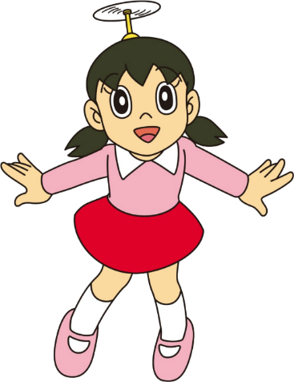
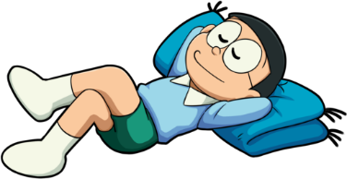
TERESA
CUMPLE 13
Sábado 6
de Noviembre
Hora: 16:00 hrs.
En Los Cardenales
258 A
No faltes..!!
www.megaidea.net

